Slide 1
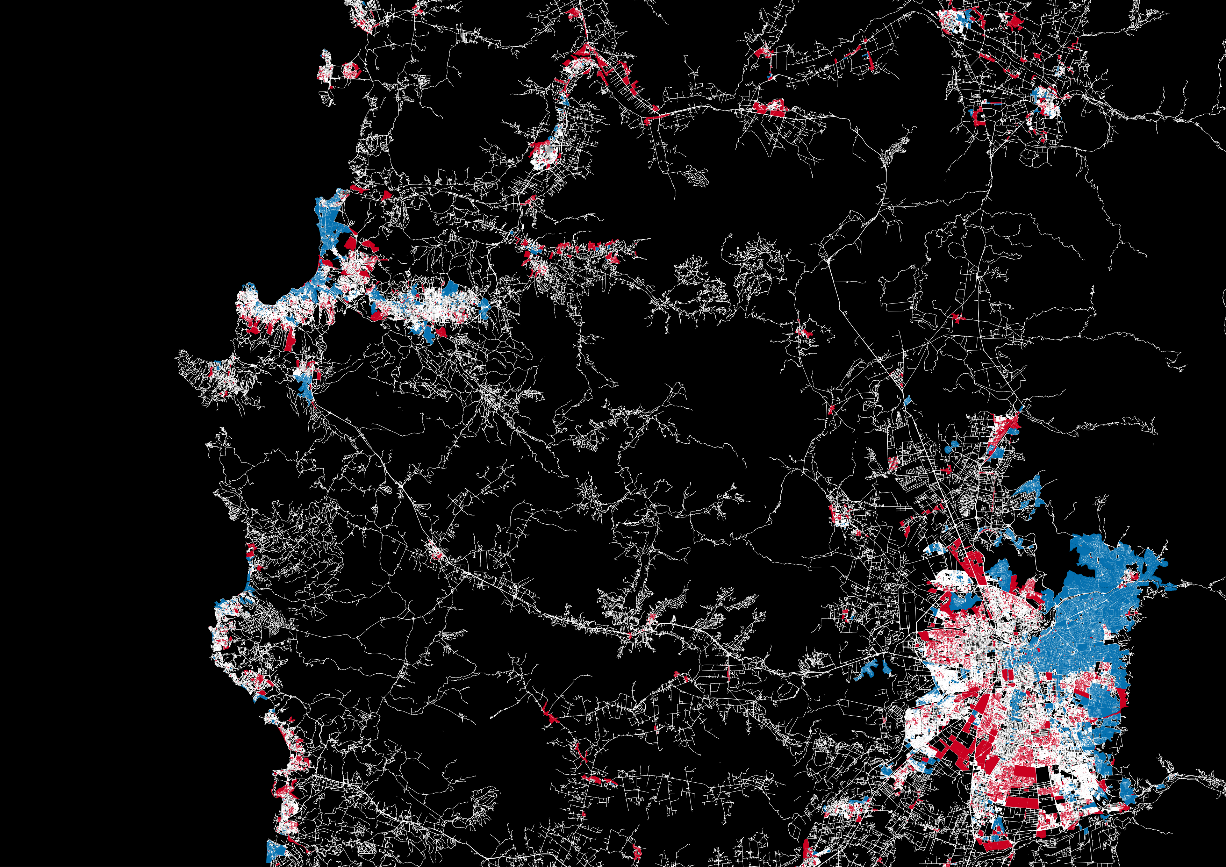

Curso Análisis socioespacial para políticas públicas
Modulo 2 – Introducción a R
Clase 01 – 21-09-2026
Profesor:
Kelly Yubini Y. kyubini@udec.cl
Universidad de Concepción
Facultad de Arquitectura, Urbanismo y Geografía

Slide 2
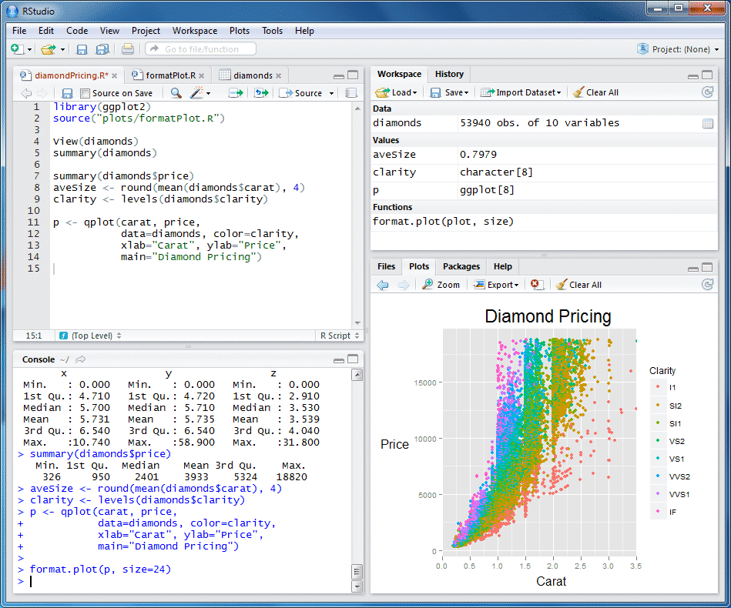
¿Por qué aprender un lenguaje de programación?
GRATUITOS
ABIERTOS
INDEPENDIENTES
REPRODUCTIVILIDAD
AUTOMATIZAR TAREAS REPETITIVAS

Slide 3
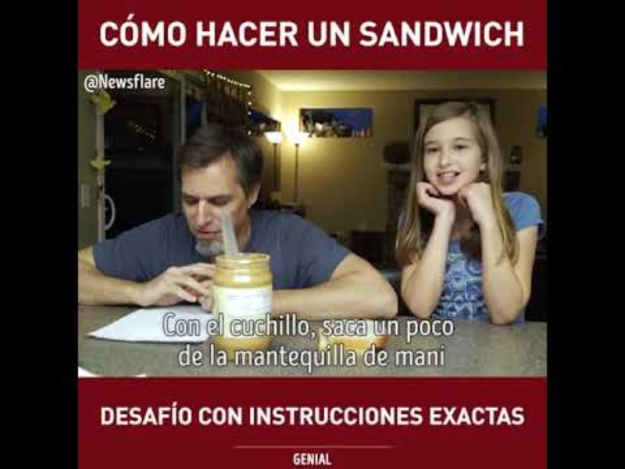

Slide 4

¿Qué es R?

Slide 5
¿Qué es R?
Lenguaje de programación que se deriva de S.
Orientado a las instrucciones en vez de acciones.
Énfasis en la aplicación estadística, la generación de informes y gráficos.
Lenguaje de programación orientado a objetos.
Funciona a través de paquetes.

Slide 6
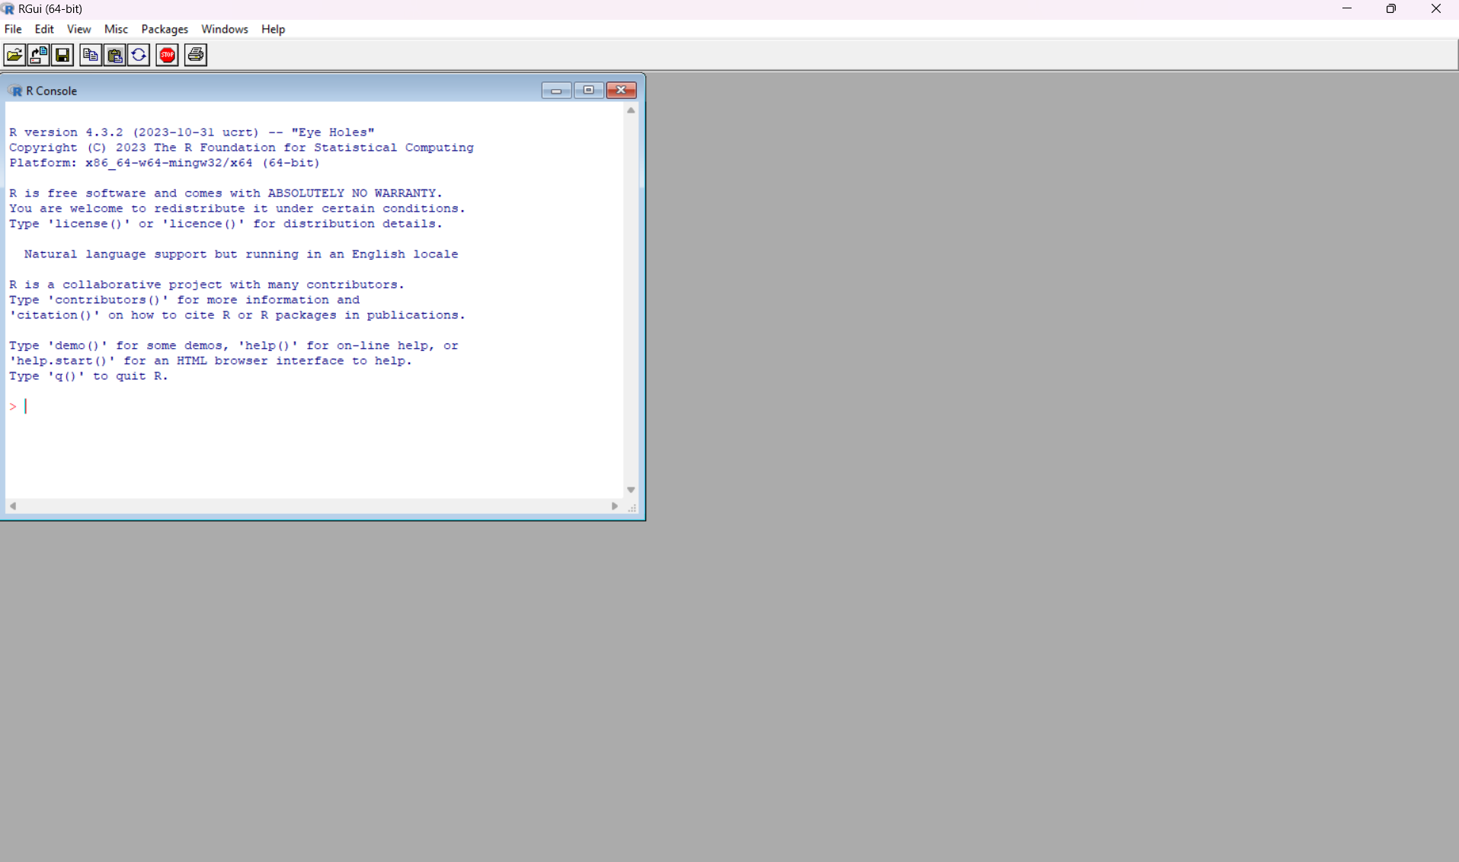
¿Qué Instalamos cuando instalamos R en nuestro computador?
Cuando instalamos R base estamos instalando, entre otras cosas:
El intérprete de R, que lee y ejecuta nuestro código;
Un conjunto de funciones básicas, como mean(), sum(), lm(), plot(), etc.;
Los paquetes que vienen con la instalación estándar, como stats, graphics, utils y datasets;
Una consola desde la cual podemos comunicarnos directamente con R.

Slide 7
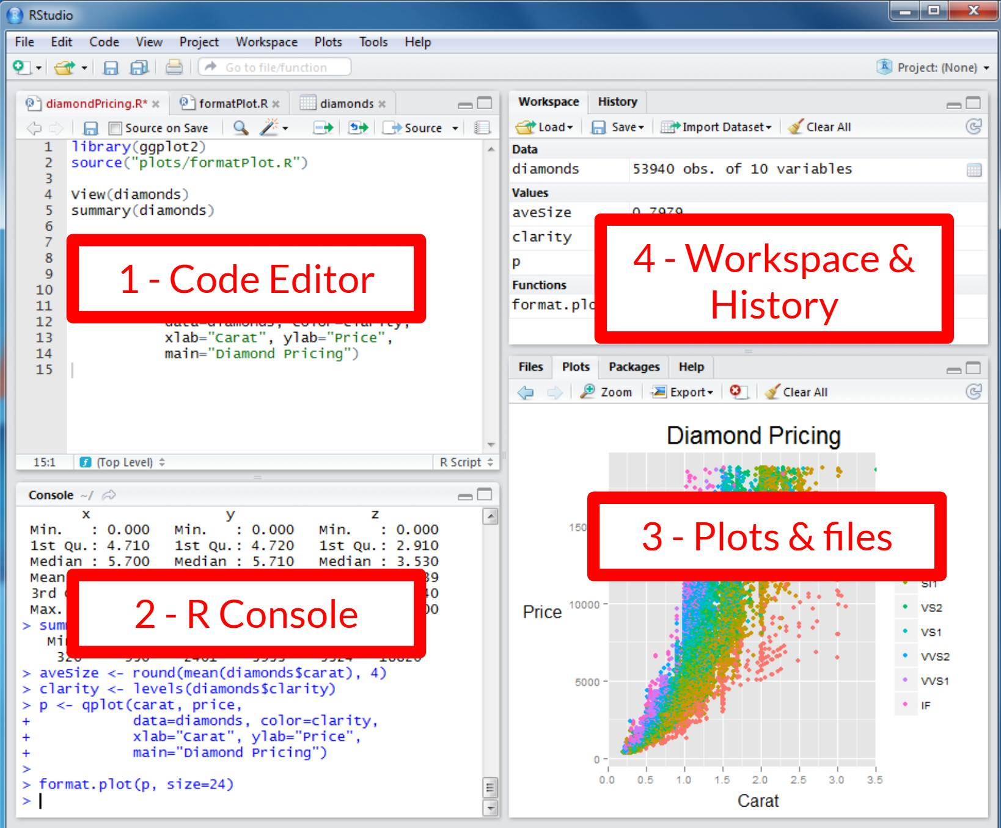
Rstudio
Es un entorno de desarrollo integrado es decir una IDE.
Lanzado en el 2011.
Tiene una interfaz con botones, y nos asiste en algunas cosas, mejorando la experiencia.
Desarrollado por posit que es una empresa sin fines de lucro. Es un software de uso simple.

Slide 8
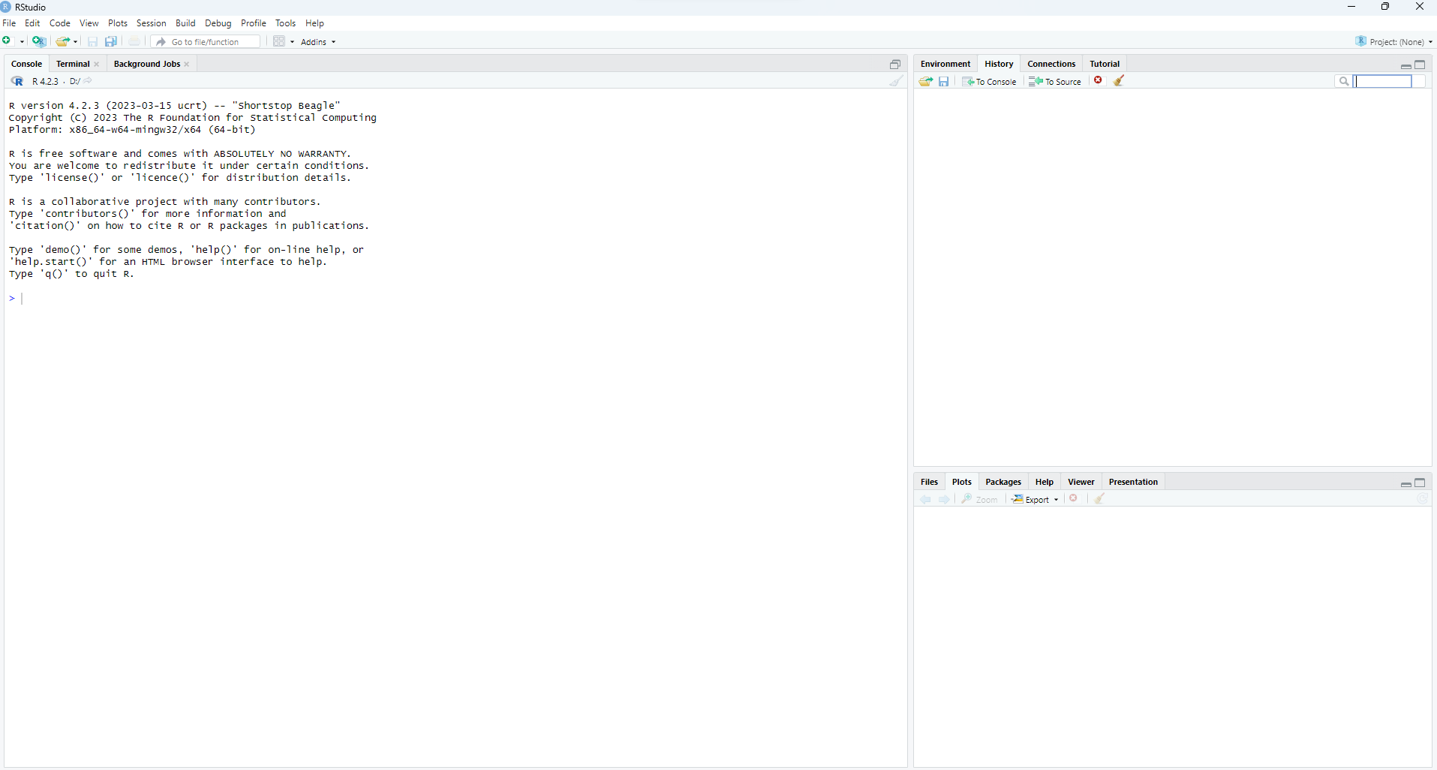
Barra de opciones
Acá también se visualizan los objetos (ej. Tablas)
Ambiente que contiene los “elementos” que estamos trabajando y están cargados en la RAM
Consola en la que se puede introducir código y también devuelve los resultados
Archivos del proyecto, visualizador y administrador de paquetes

Slide 9
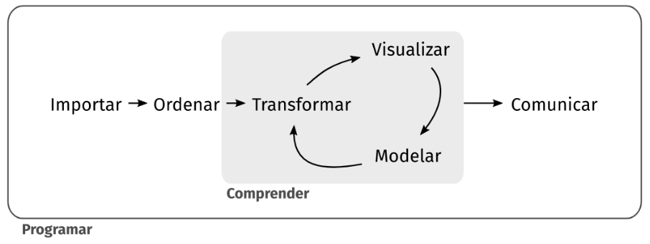
Flujo de trabajo en R
Diferentes perfiles
Visualización de datos
Flujo completo de trabajo
Fuente: R para ciencia de Datos / https://es.r4ds.hadley.nz/

Slide 10
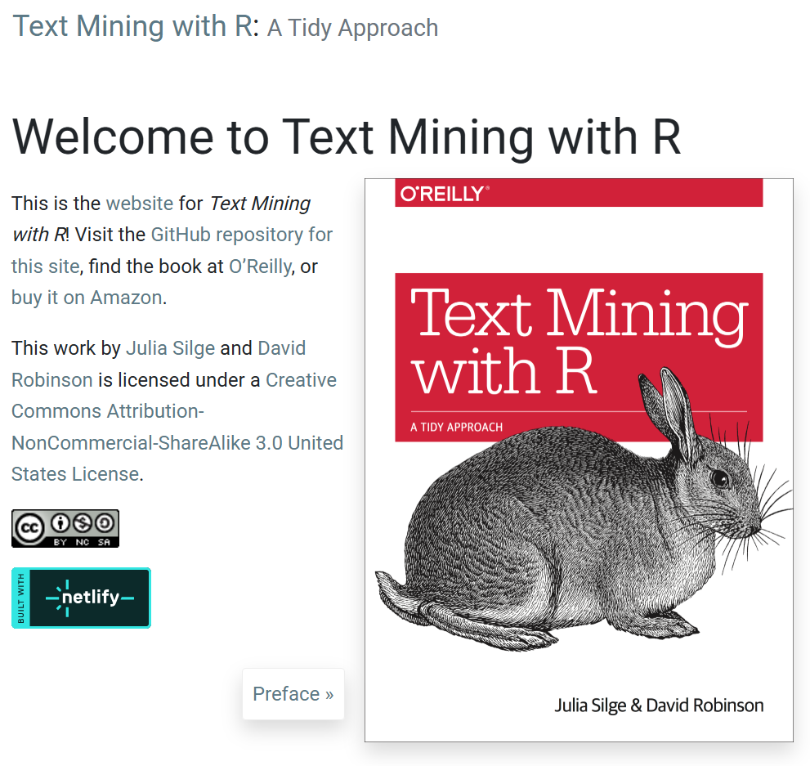
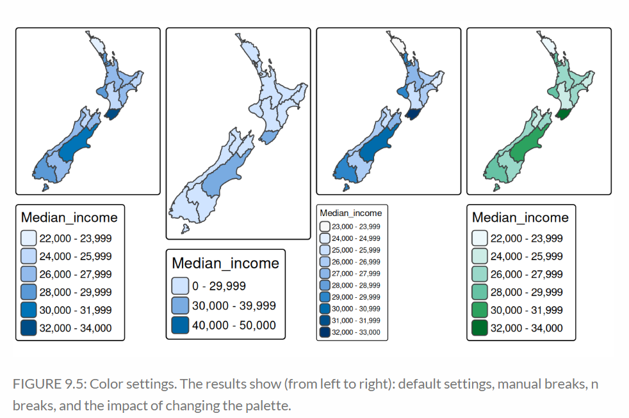
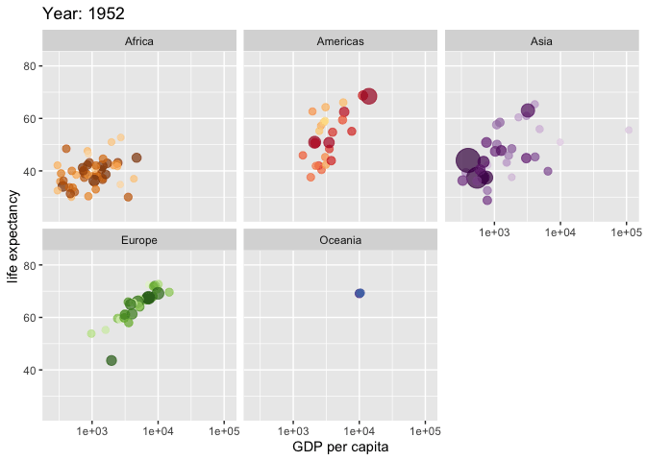
¿Qué se puede hacer con R?
Entonces nos permite trabajar con tablas, mapas, gráficos.

Slide 11
Paquetes

Slide 12
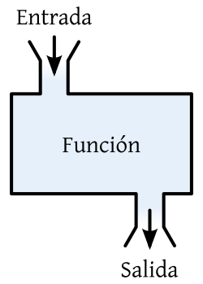
Antes de los paquetes
Para trabajar con R es necesario conocer algo de la “jerga” o vocabulario usado en este lenguaje de programación.
Cuando ejecutamos una serie de órdenes (proceso conocido como “llamar” o “correr” el programa) se está pidiendo a R que realice una instrucción. Cuando R devuelve algo, es que ha realizado lo que le hemos pedido, es decir, nos está proporcionando una salida.
Un ejemplo: tras escribir en la consola la operación 1+1 y pulsar enter se está pidiendo a R que se ejecute esa operación, siendo devuelto su resultado a continuación.

Slide 13
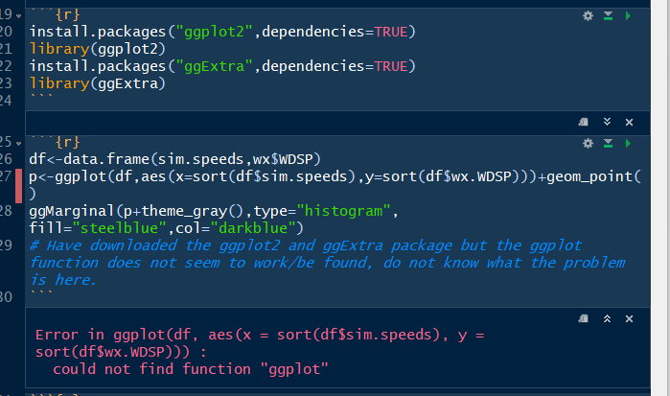
¿Qué son los paquetes?
Un paquete es una colección de funciones, datos y documentación que permite extender las capacidades de R base.
Normalmente los cargamos al inicio del script porque nos habilitan para usar las funciones a lo largo del código.
Install.packages (ggplot2)
library(datos)

Slide 14
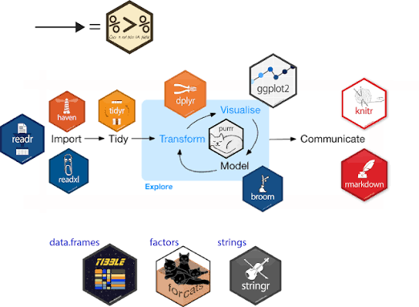
Ejemplos de paquetes: tidyverse
El Tidyverse es una colección de paquetes de R diseñados específicamente para la ciencia de datos que comparten una misma filosofía, gramática y estructura.
ggplot2: Para la visualización de datos basada en la gramática de gráficos.
dplyr: Para la manipulación y transformación eficiente de datos.
tidyr: Para organizar y limpiar datos (crear tidy data).
readr: Para importar archivos tabulares como CSV o TSV.
purrr: Para herramientas de programación funcional.
tibble: Una versión moderna y mejorada de los marcos de datos (data frames).
stringr: Para la manipulación de textos (strings).

Slide 15
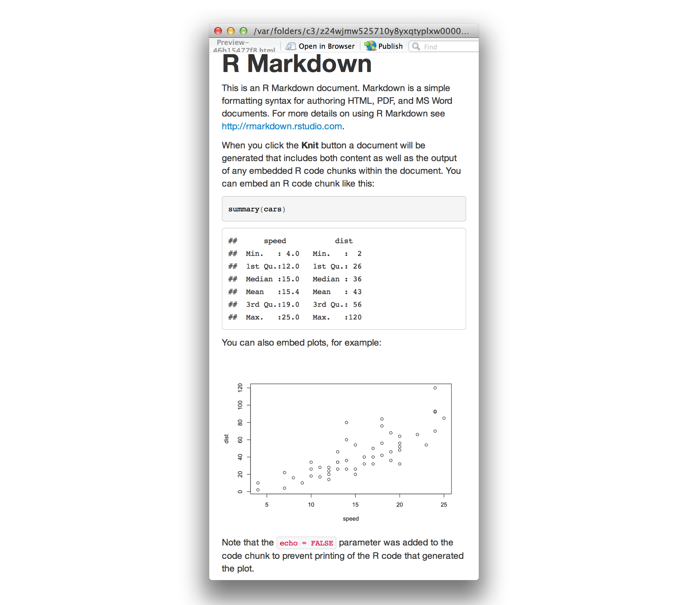

Ejemplos de paquetes: markdown
RMARKDOWN es un framework que nos permite no salir de R para comunicar nuestros datos, que combina código, resultados y texto.

Slide 16
Proyectos y script

Slide 17

Proyectos
R trabaja con distintos tipos de archivos asociados al ambiente (donde se encuentran los objetos) (.Rdata), el proyecto (.Rproj) y el historial de ejecución (R.history).
Los proyectos permiten organizar las carpetas y archivos en un entorno

Slide 18
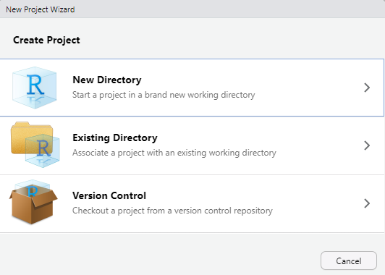
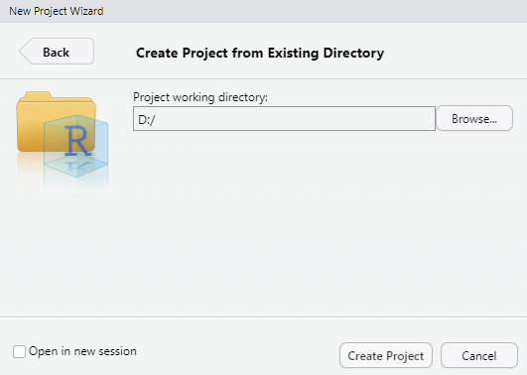
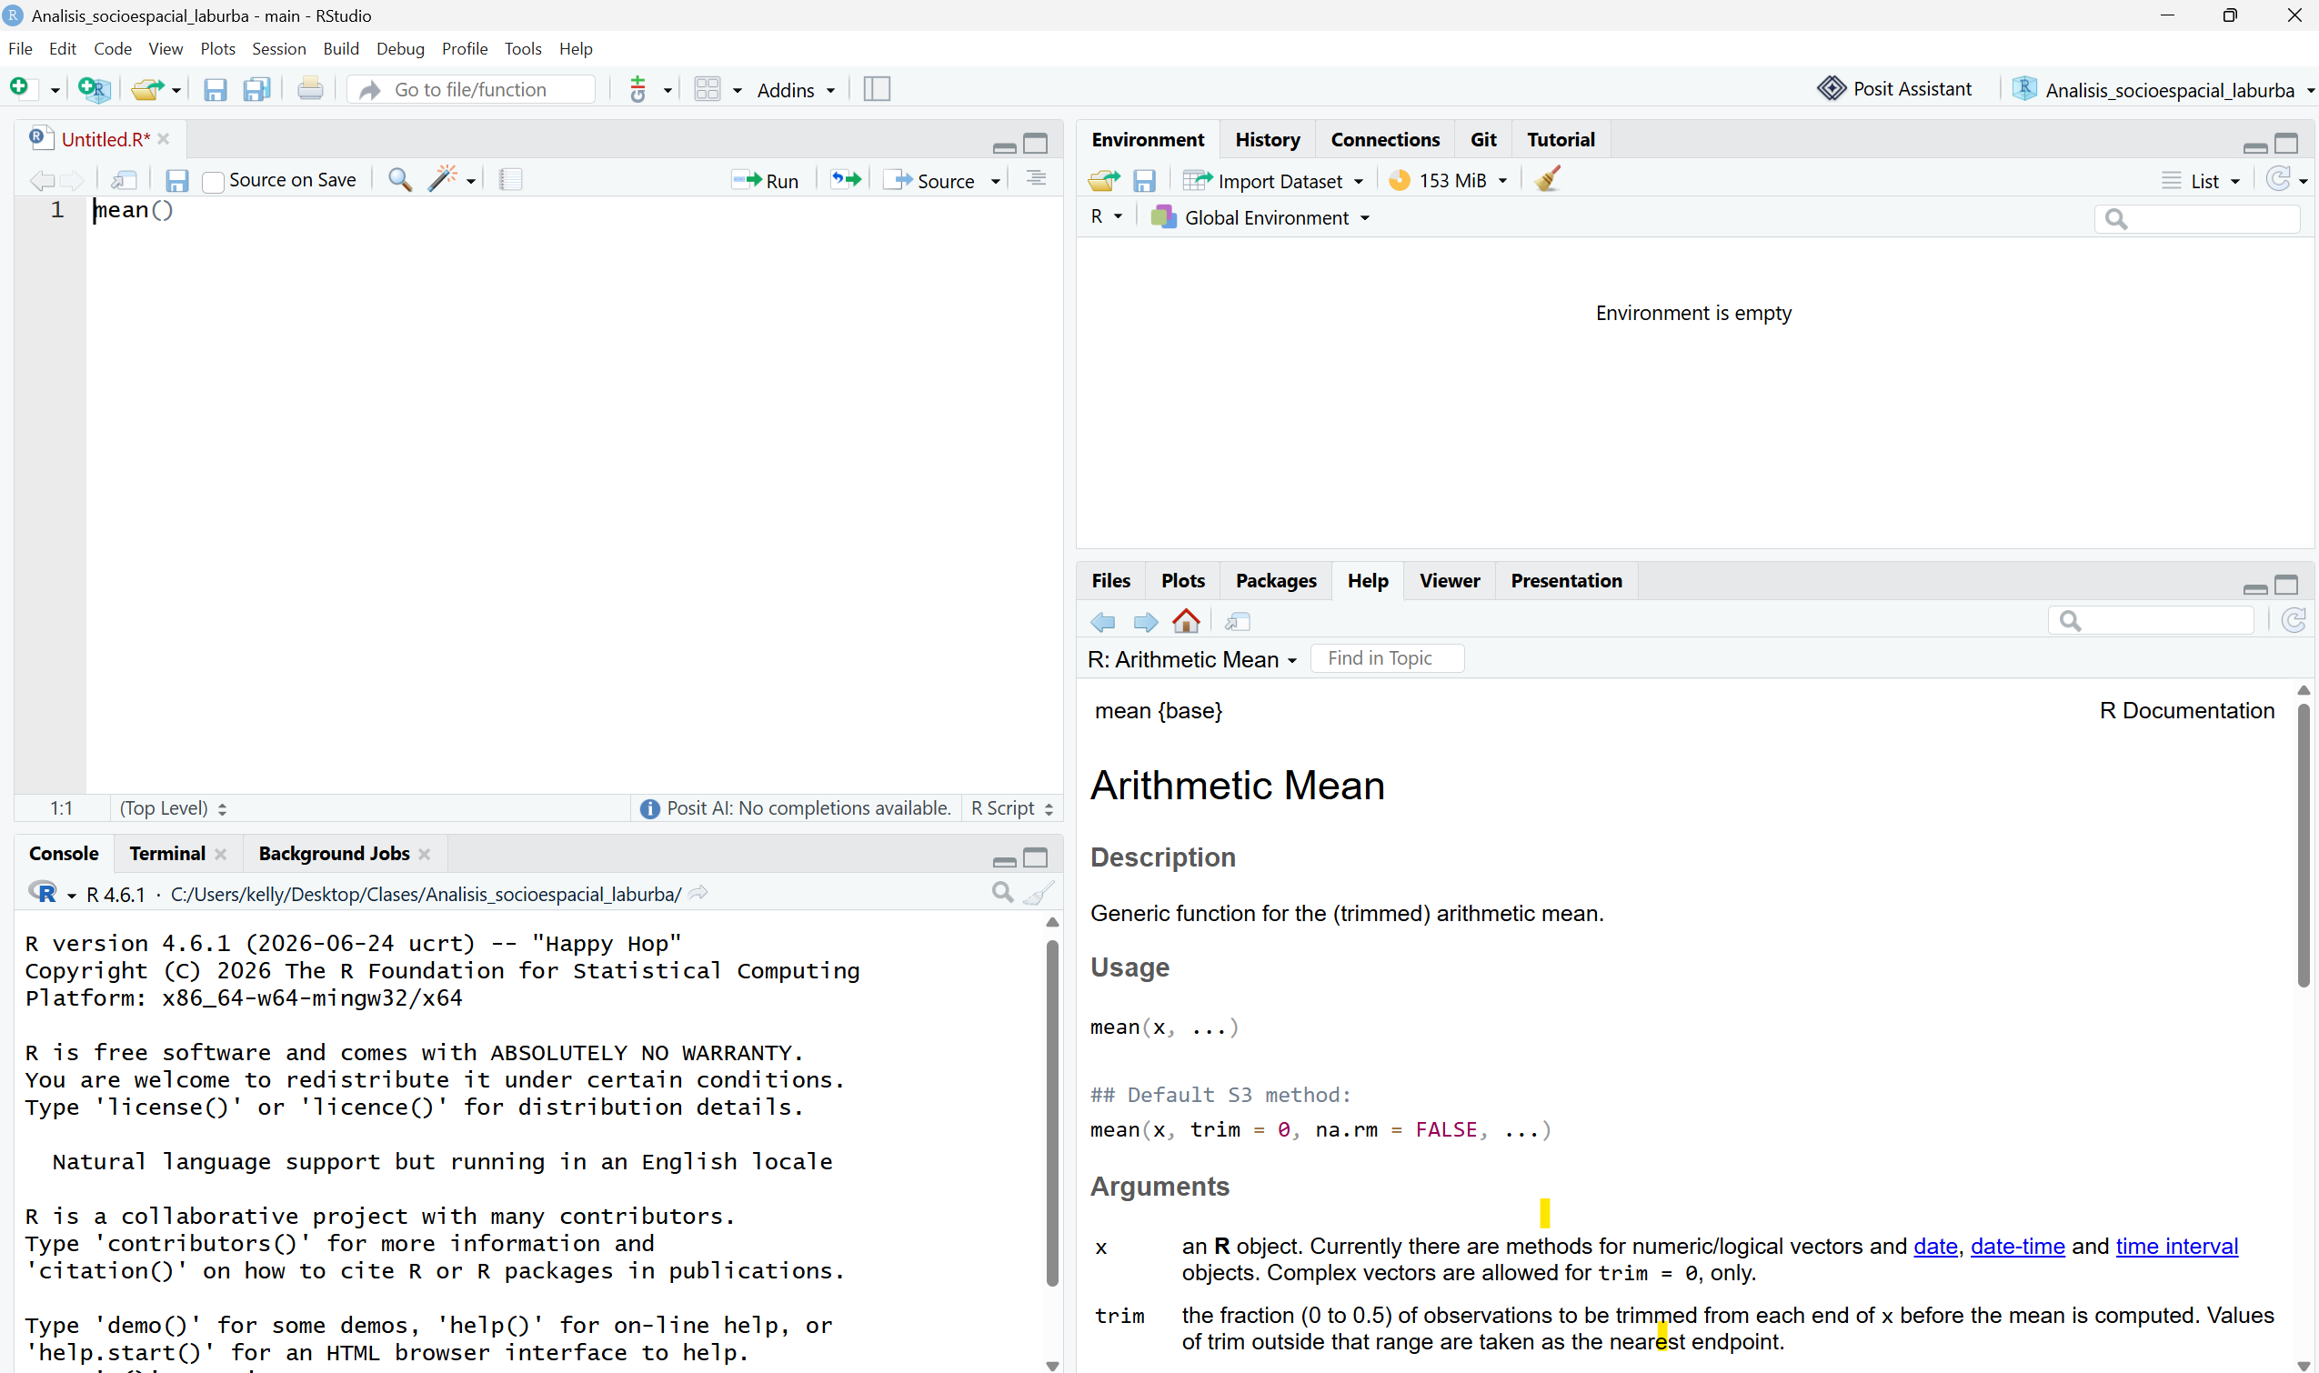
Proyectos en R
Crear un nuevo Directorio o utilizar uno existente
Crea el Proyecto en un Directorio que ya existe. Hay que indicarle.
¡Mirar bien la sección de los archivos!

Slide 19
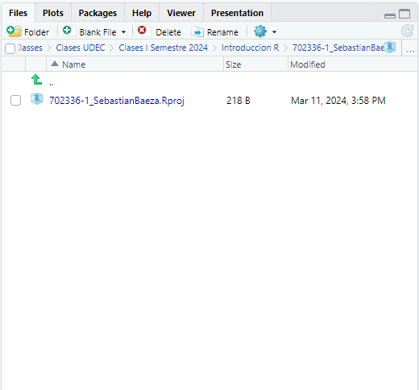
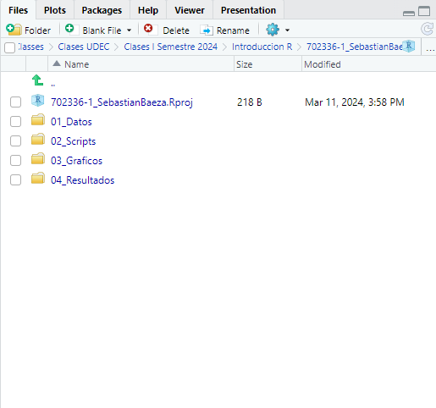
Proyectos
Podemos crear carpetas para organizar nuestro proyecto
Esta es la forma en la que organizo normalmente mis proyectos… ¡Pero tú lo puedes organizar como quieras!

Slide 20
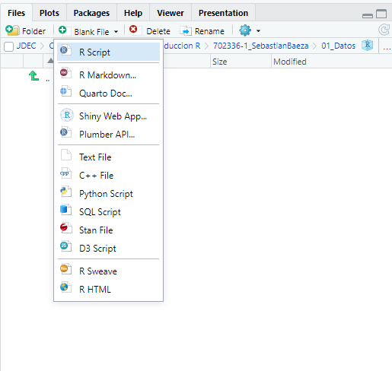
Proyectos
Podemos incorporar en la carpeta “Scripts” todos nuestros códigos! Agregando un nuevo “blank file” a la carpeta.
También hay otros archivos que podemos utilizar (Markdown y Quatro, pero eso lo veremos más adelante…)

Slide 21
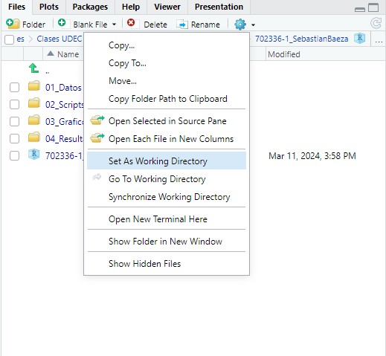
Proyectos en R
Cuando estamos trabajando en un proyecto, también podemos definir nuestro directorio de trabajo (los archivos que creamos se guardan automáticamente en ese directorio).
getwd()
setwd("02_Datos")
También podemos escribir el código para obtener el directorio que trabajaremos (getwd) y definirlo (setwd)

Slide 22
Sintaxis básica en R

Slide 23
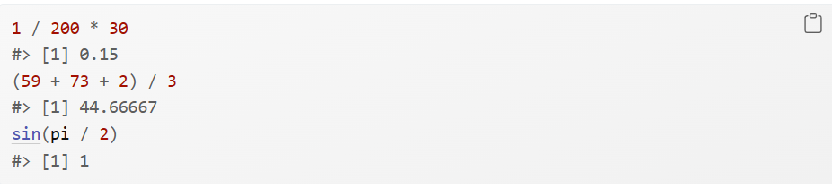
Operadores básicos
En R Studio podemos hacer las operaciones matemáticas básicas y también podemos guardar esas operaciones como objetos.
¿Cómo lo asignamos a un objeto?

Slide 24
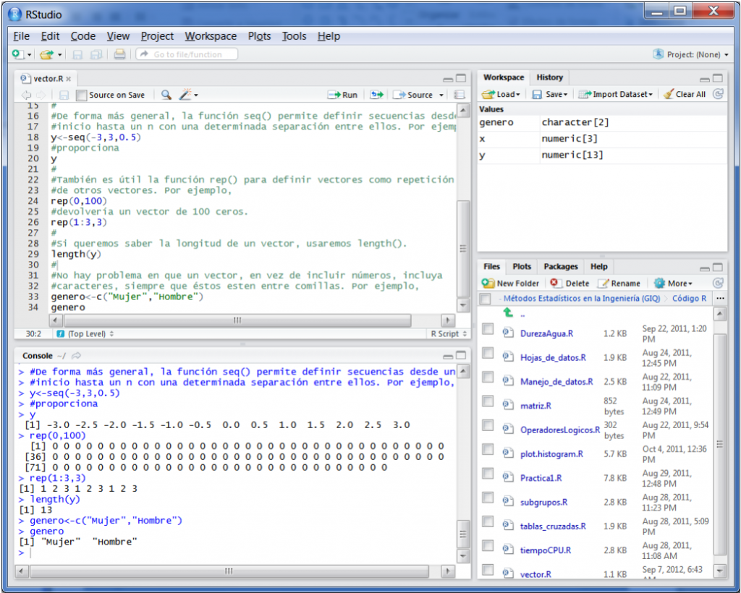
Sintaxis básica en R
R es un lenguaje de programación orientado a objetos. La mayor parte de las funciones en R buscan la transformación o creación de un objeto (ej. Tabla, lista, gráfico, matriz, etc…)
En R base, se representa por “<-”
  Ejemplo: mitexto <- “Hola mundo”
Este símbolo se conoce como “operador de asignación”
Al igual que en otros lenguajes de programación, las comillas representan texto (strings)

Slide 25
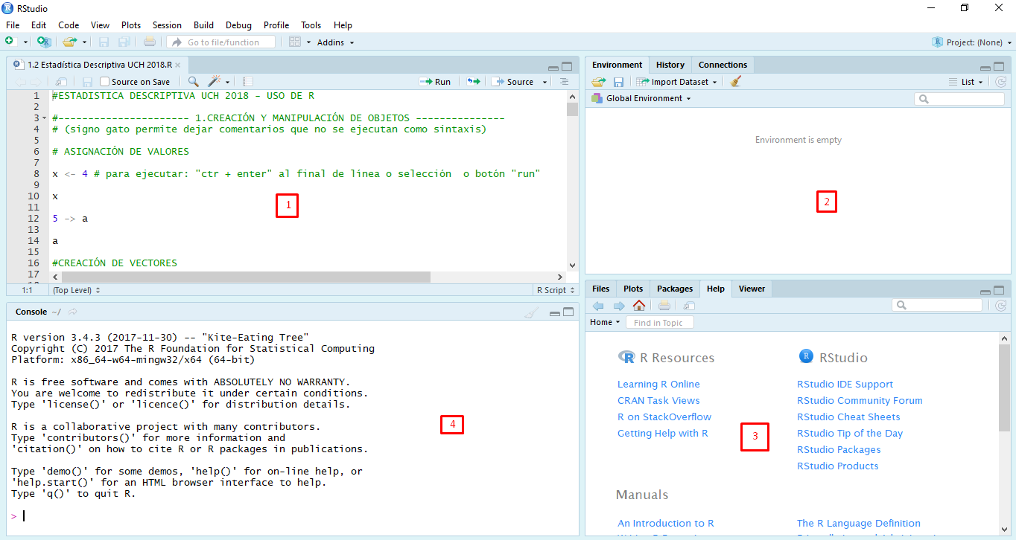
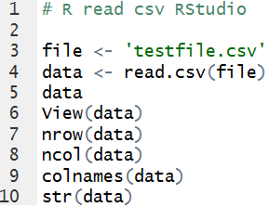

Slide 26
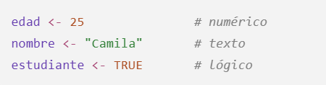
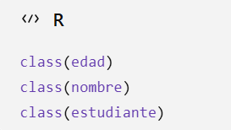
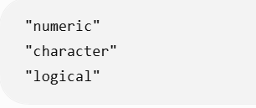
Objetos en R
Los datos (objetos) pueden tener distintas características dependiendo del tipo de dato.
Los podemos “agrupar” utilizando la función combinar c()
  ¿Qué tipo de datos podemos almacenar?
Los conjuntos de datos que son del mismo tipo, se denominan vectores (o también conocidos como variables).
  Podemos pensarlos como Columnas en un Excel.
https://bookdown.org/gboccardo/manual-ED-UCH/uso-basico-de-rstudio.html#manejo-basico-de-la-sintaxis-de-r-creacion-de-objetos-inclusion-de-anotaciones-y-definicion-de-secciones

Slide 27
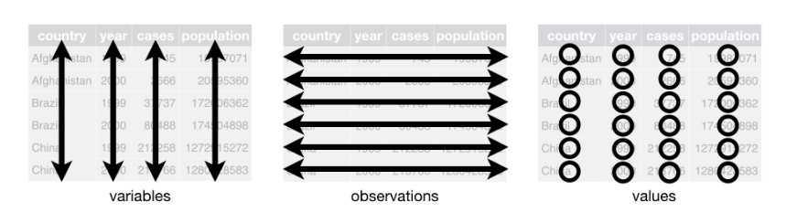
Bases de datos en R
https://r4ds.hadley.nz/data-tidy

Slide 28
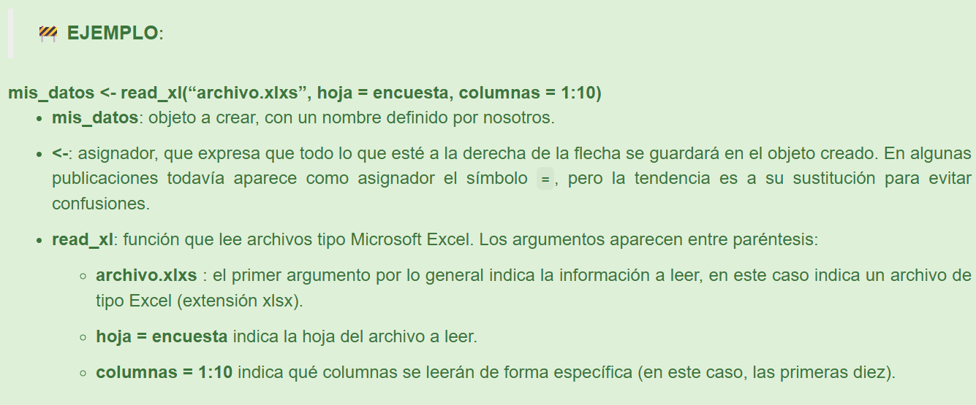
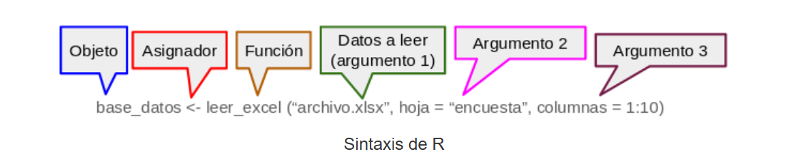
Sintaxis básica en R
La estructura general de la sintaxis de R es la siguiente:
El nombre de un objeto, que será el resultado de una función.
Una función que a su vez se ejecuta sobre un conjunto de datos.
Unos argumentos, instrucciones que especifican detalles que realiza la función.

Slide 29
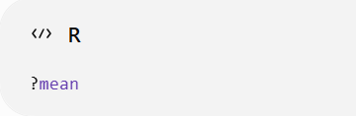
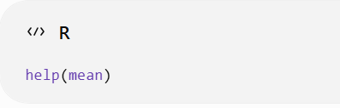
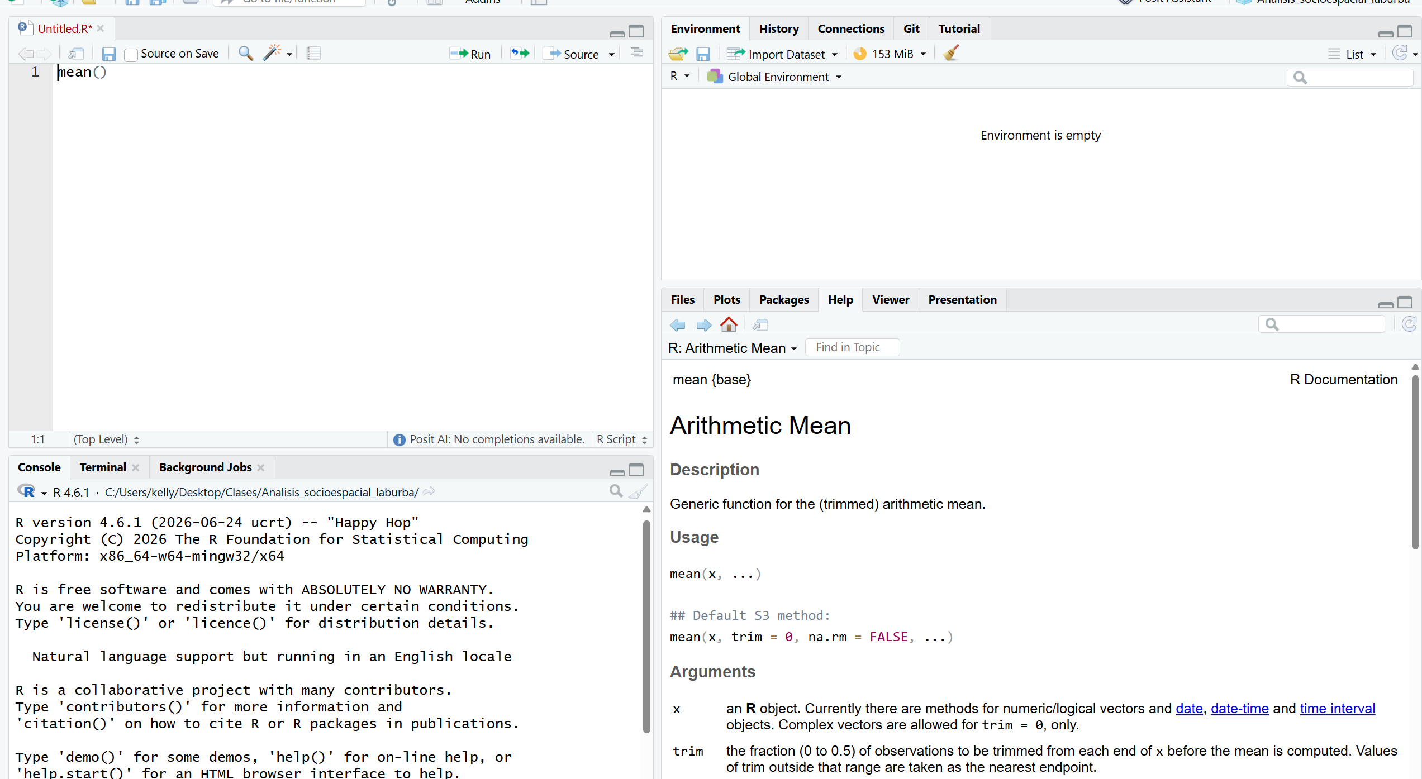
Sintaxis básica en R: funciones
Una función es un conjunto de operaciones creadas “ad hoc”, a la que asignamos un nombre, y que realiza operaciones y requiere argumentos para llevarlas a cabo. Cuando se llama una función se le pide a R que ejecute las instrucciones que contiene.
Por ejemplo:
mean()
quantile()
summary()
density()
c()
Idealmente, el nombre de una función informa lo que hace.

Slide 30
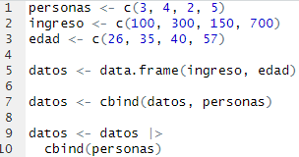
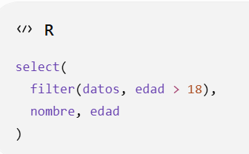
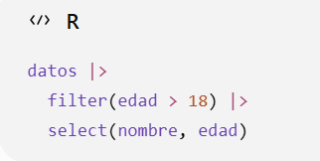
La pipa en R
El indicador de pipa (pipe) permite “pasar” un objeto a través de una función sin tener que repetir el nombre del objeto en el primer argumento de la función
Este indicador estaba originalmente en el paquete “magrittr” (%>%), pero desde R 4.1 viene de base en R (|>)
¡Estas funciones son equivalentes!

Slide 31
Comentarios
Es habitual que los códigos estén acompañados de comentarios. Es un trozo de código utilizado para explicar algo, que no se ejecuta, y que se inicia con un “hashtag”. Es conveniente su uso, dado que informa de qué o para qué se utiliza una función o argumento.

Slide 32
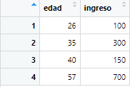
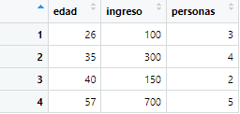
Creando tablas de datos
personas <- c(3,4,2,5)
ingreso <- c(100, 300, 150, 700)
edad <- c(26, 35, 40, 57)
Si añade una columna adicional en nuestro data frame
datos <- data.frame(
edad,
ingreso)
datos <- data.frame(
datos,
personas)
datos <- cbind(
datos,
personas)
¡Esta función también sirve!
library(tidyverse)
datos <- tibble(
personas,
ingreso,
edad)
Esta función también hace lo mismo (tidyverse)

Slide 33
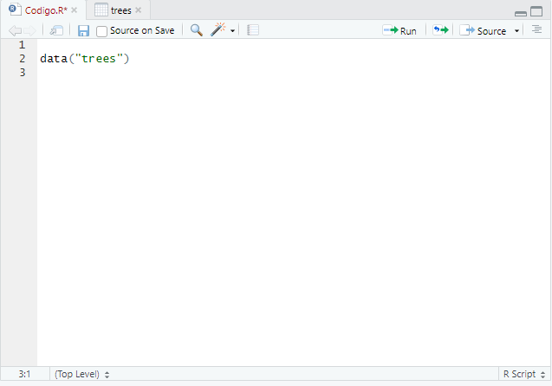
Ejercicios !! Datos de muestra en R
R Studio tiene algunos datasets con los cuales hacer pruebas y practicar
Se ejecutan con el comando “data()”
Utilizaremos los de “trees” para nuestro ejercicio

Slide 34
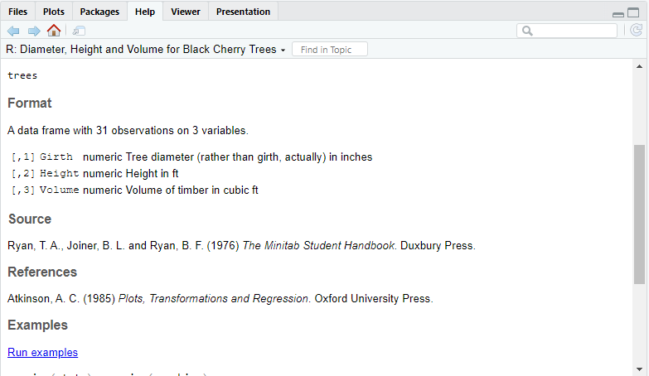
Datos de muestra en R
Pueden explorar los datos apretando “F1” cuando hacen click sobre los datos a ejecutar.
Pueden observar la descripción de cada una de las variables en el panel de ayuda

Slide 35
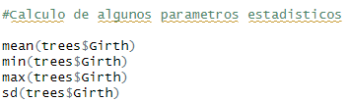
Estadísticas básicas
R tiene por defecto algunas pruebas estadísticas y parámetros de los datos
Podemos hacer algunos cálculos simples de cada una de las columnas utilizando la función y “$” para designar la columna
Con la función summary() también podemos hacer un resumen de las variables

Slide 36
Cálculo de una nueva columna
Podemos calcular una nueva columna utilizando la asignación y la función que queremos calcular.
Supongamos que queremos calcular la relación entre el volumen y la altura para cada uno de los árboles
La función devuelve una nueva columna llamada “tres$vol_alt”
¡Esto es una división!

Slide 37
Ejercicio
Supongamos ahora que queremos calcular el volumen de madera de cada uno de los árboles, asumiendo que alrededor del 87% del árbol es madera (el resto es agua…)
Calcular el volumen de madera sin agua para todas las observaciones usando regla de tres simple.
¿Cuánto es el volumen total de madera que obtengo de todos mis árboles?
¿Cuánto es el volumen de madera promedio que obtengo de la muestra?
Después queremos guardar nuestros datos...

Slide 38
Buenas Prácticas en programación

Slide 39
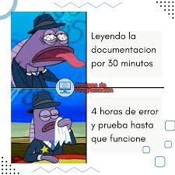
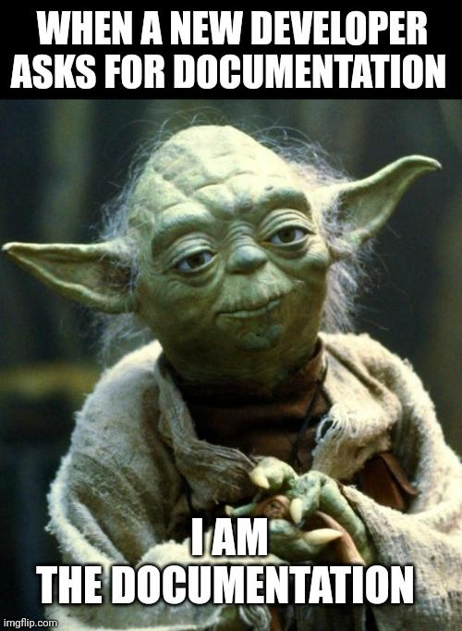
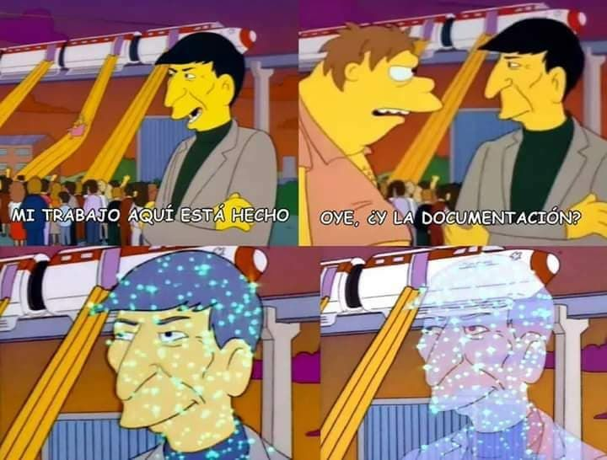
Buenas prácticas para en programación
Sé curioso/sa : hazte preguntas sobre tus datos, y busca información activamente.
¡No te desanimes!
¡Nunca dejes de aprender!
Practica la instalación de paquetes
Leer la documentación
Comentarios, comentarios y
más comentarios

Slide 40
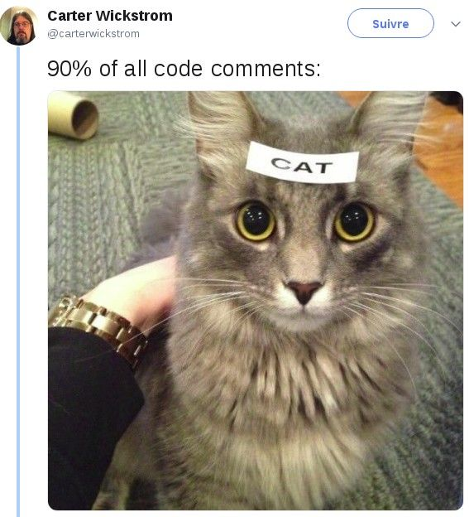

Slide 41
R (?) – Algunas ventajas
Licencia GNU General Public License – Es gratuito y abierto
Lenguaje efectivo y sencillo de leer
Manejo de grandes volúmenes de datos – Limitado a la potencia de cálculo del equipo
Rápido en la ejecución (Opera en la RAM)
Comunidad
Replicabilidad para fines científicos

Slide 42
¿Dudas, consultas o comentarios?

